Slide 1

Etkili Sunum Teknikleri
Yrd. Doç. Dr. Recep YILMAZ

Slide 2
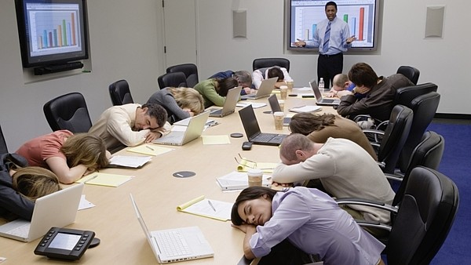

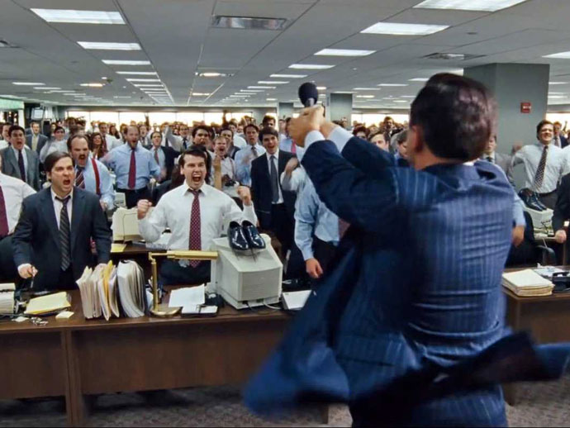

Slide 3



Slide 4
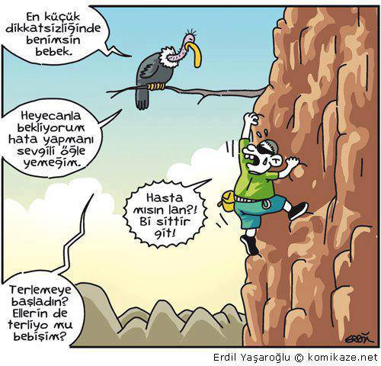
Sunuma Hazırlık
Heyecanlanmak normaldir! ☺
P

Slide 5
Sunuma Hazırlık
Sunum yapacağınız gerçeğiyle yüzleşin!
Heyecanlanacağınız gerçeğiyle yüzleşin!
Sunumu yapmanıza engel olacak gerginlik ile kalabalık karşısına çıkmanın getirdiği hafif dozlu heyecanı karıştırmayın!
İyi bir sunumun nasıl olması gerektiğine dair önyargılarınızdan kurtulun.
Her sunumun kendine has bir yapısı vardır, standartlaştırmadan kaçının.

Slide 6
Sunuma Hazırlık
Ortamda yabancıysanız, sunum öncesi dinleyicilerden birkaçı ile kısa sohbetler gerçekleştirin.
Sunum öncesi prova yapın, mümkünse provanızı kayıt altına alın ve kendinizi eleştirin.
Sunumun ilk birkaç dakikası ile son aşaması en çok dikkat gerektiren zaman dilimleridir (gerekirse bu aşamada söyleyeceklerinizi ezberleyin)

Slide 7
Sunuma Hazırlık
Sunum alanını, ses ve ışık düzenini, ekipmanların çalışıp çalışmadığını önceden kontrol edin!
Sunumunuz için kullanacağınız slaytların, videoların, vb. çalışıp çalışmadığını kontrol edin!
Sunum öncesi yapacağınız birkaç nefes egzersizi gerginliğinizi azaltacaktır.
Sunum yapacağınız alan sizin hakimiyetiniz altında olmalıdır, unutmayın o an otorite sizsiniz!

Slide 8
İçerik Oluşturma
Sunum dinleyici odaklı olmalıdır.
Dinleyici kitle kimlerden oluşuyor?
Konu dinleyiciler için gerçekten önemli mi?
Sunum dinleyiciye nasıl bir değer katacak?
Dinleyicinin konuyla ilgili temel sorunları, merak ettikleri neler?

Slide 9
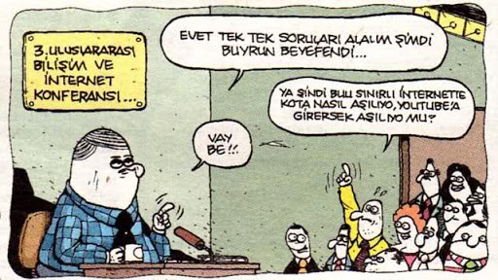
Sorulması gereken temel soru:
«Bu sunum benim ilgimi çeker miydi?»

Slide 10
İçerik Oluşturma
Sunumun ana mesajını belirleyin ve vurgulayın!
Konuşmacı paradoksuna düşmeyin! Elinizdeki tüm bilgiyi sunumunuza dahil etmeyin.
Anlatabilecekleriniz, karşınızdakinin anlayabileceği kadardır!

Slide 11
Sunum Akışının Hazırlanması
Sunumun temel aşamaları:
Giriş
Gelişme
Sonuç
Özet

Slide 12
Örnek Bir Sunum Akışı
Problemin tanımı
Problemin önemi
Problemi çözmedeki katkı
- Öncül çalışmalar, alana katkıları, yetersizlikleri
- Sizin çalışmanızın problemi çözmeye olan katkısı
- Geliştirdiğiniz teknoloji, yenilik
Yönteminiz
Sonuçlar
Ardıl çalışmalar için öneriler
Özet

Slide 13
Sunumda Sıklıkla Yapılan Hatalar
Sürekli ekrana ya da eldeki notlara bakmak / okuyarak sunum yapmak
Gereksiz uzun yazı ve görsellerle karmaşıklaşmış slaytlar kullanmak
Ekranın önünü kapatmak, dinleyiciye sırt dönmek
Süreyi göz ardı etmek / verilen sürenin dışına çıkmak
Konunun dışına çıkmak / dinleyicilerin konuyu dağıtmasına izin vermek
Söylenecekler ile slaytların birebir kopya olması
Yoğun bilgi içeren slaytları kısa süreli olarak göstermek

Slide 14
Son Dakika Sunumları
Uzmanlık alanınıza yönelik şablon bir sunumunuz olmalı:
Şablon sunumunuz içerisinde temel bilgilere yer verilmeli
Sunumda güncellenmesi, revize edilmesi gereken yerleri dikkatinizi çekecek şekilde işaretleyin
Zaman içerisinde karşınıza çıkan yeni verileri, çarpıcı istatistikleri, görselleri şablon sunumunuza ekleyin
Kontrol listesi hazırlayın. (Özellikle unutma ihtimalinizin en yüksek olduğu konu başlıklarını, verileri not alın.

Slide 15
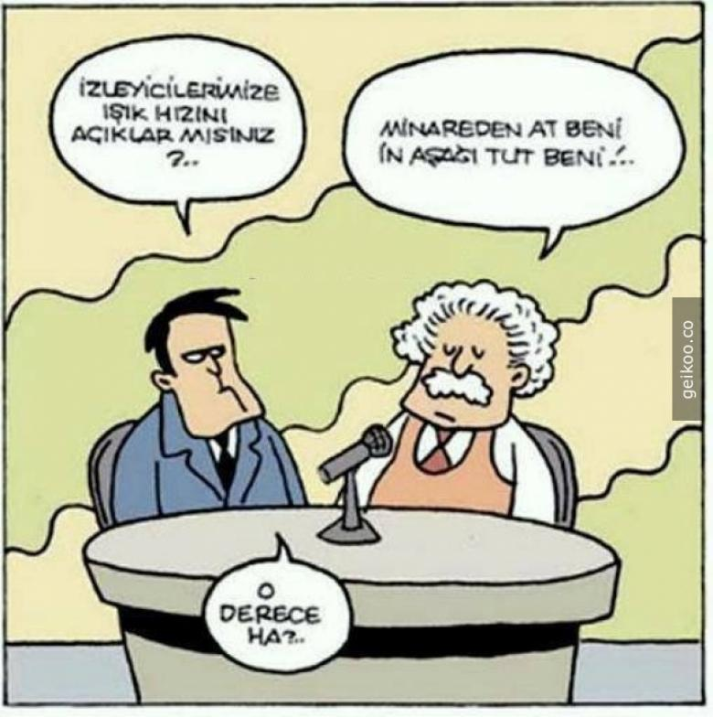
Sunumun Biçimsel Özellikleri
Etkili bir sunumun temel özellikleri:
Basitlik,
Yalınlık,
Az yazı,
Çok görsel,
Anlaşılır bir dil,
Görsel uyum.

Slide 16
Başlık En Fazla 32 Punto Olmalı
Birinci düzey maddeler en fazla 28 punto olmalı
- İkinci düzey maddeler için en fazla 24 punto kullanılmalı
. Üçüncü düzey maddeler en fazla 20 punto olmalı
Kaynaklar için en fazla 11 – 12 punto kullanılmalı
Bir slaytta en fazla 60 sözcük bulunmalıdır
Görsel içermeyen slaytlarda en fazla 6 madde yer almalıdır

Slide 17
Başlık
Açık, anlaşılır, kısa, kapsayıcı olmalı!
En fazla 5 kelimeden oluşmalı!
Mümkün olduğunca tek satırı geçmemeli!
Tamamen büyük harflerden oluşmamalı!

Slide 18
Slayt Metni
Slayt metni sola yaslı kullanılmalı
Metin kutuları, slayt kenarlarında boşluk kalacak şekilde düzenlenmeli
Metin yazımında siyah, lacivert, bordo kullanılmalıdır, ancak sunumu yapacak kişinin görsel zevki bu noktada önemlidir
Asıl olan görsel uyumun sağlanmasıdır
Slayt içeriğindeki maddeler mümkün olduğunca 2 satırı geçmemelidir

Slide 19
Slayt Metni
Bir slaytta tercihen en fazla 2 farklı yazı büyüklüğü kullanılmalıdır
Sunumlardaki veriler, -özellikle karşılaştırmalı olanlar- aynı cinsten ifade edilmelidir. Örneğin, destek tutarı ve sayısındaki artış ifade ediliyorsa verilerin yıl aralıkları aynı olmalı; tutardan bahsediyorsak veriler aynı yıla endekslenmeli ve para birimleri aynı olmalıdır.

Slide 20
Slayt Metni
Sayısal veriler dinleyicileri yormayacak şekilde yuvarlanmalıdır (15.982 yerine yaklaşık 16 bin).
Slaytlar arasında, sunum akışı ve o an sunumda nerede olunduğu hatırlatılmalıdır.

Slide 21
Slayt Metni Hazırlamada Doğru Uygulama

Slide 22
Slayt Metni Hazırlamada Yanlış Uygulama

Slide 23
Slayt Metni Hazırlamada Doğru Uygulama

Slide 24
Slayt Metni Hazırlamada Yanlış Uygulama

Slide 25
Slayt Metni Hazırlamada Doğru Uygulama

Slide 26
Slayt Metni Hazırlamada Yanlış Uygulama

Slide 27
Sunumda Görsellerin Etkin Kullanımı
Slayt içerisinde yazı ve görsel dengeli kullanılmalıdır!
Bilgiyi aktarırken; tek başına görsel kullanmak, sadece yazı kullanmaktan 3 kat;
Görsel ve yazıyı birlikte kullanmak ise sadece yazı kullanmaktan 6 kat daha etkilidir.
Görseller, iletilmek istenen mesajla ilgili olmalıdır!

Slide 28
Sunumda Görsellerin Etkin Kullanımı
Grafik türü, mesajı en iyi şekilde aktaracak biçimde seçilmelidir.
Çizgi grafikler (line chart) yıllar bazında değişen eğilimleri göstermede etkilidir.

Slide 29
Sütun grafikler (bar chart), belli bir an için farklı göstergeler arası ilişkiyi göstermede etkilidir.
Pasta grafikler (pie chart), 100’e tamamlayabileceğiniz oransal dağılımları aktarmada etkilidir.

Slide 30
Sunumda Görsellerin Etkin Kullanımı
Tablolar, verilerinizi görsel bir dille yansıtabileceğiniz araçlar değildir. Tabloları, ancak verilerinizin büyüklüğü birbirinden çok farklıysa kullanmalısınız. Örneğin; 10, 300, 50.000, 8.700.000 gibi.
Tablolarda kullanılan renkler de aslında bir çeşit bilgidir. Renkleri süsleme amaçlı değil, vurgulamak istediğiniz verilere dikkat çekmek için kullanmalısınız.

Slide 31
Sunumda Görsellerin Etkin Kullanımı
Klasik grafiklerin yanı sıra infograflar, özellikle yoğun bilgi içeren slaytların dinleyiciye aktarımında etkilidir.

Slide 32
Sunumda Görsellerin Etkin Kullanımı
Dinleyiciler grafiği gördüğünde sizin açıklamanıza gerek duymadan anlayabilmelidir.
Bu da grafikte, hangi verinin neyi ifade ettiğinin açıkça yazılmasını gerektirir. X-Y eksenlerinin hangi veriyi ifade ettiği, para birimleri, yıl aralıkları gibi bilgiler net bir şekilde grafikte yer almalıdır.
Hangi grafiği kullanırsanız kullanın, fonunuz tek renkten oluşmalı ve grafiğin okunabilirliğini kolaylaştıracak bir renk seçilmelidir. Okunabilirlik için en çok tercih edilen, açık renk fon ve koyu renk yazı kullanımıdır.

Slide 33
Grafik içeren slaytlar animasyon içermemeli; grafik slaytta oynamamalı ya da parça parça gelmemeli, sabit durmalıdır.
Kullandığınız görseller, sunum yapacağınız salonun en arka sırasından da rahatlıkça görülebilir büyüklük ve netlikte olmalıdır.
Slaytlarınızdaki boş alanları görsellerle doldurmaya çalışmayın, boş alanlar mevcut içeriğin ön plana çıkmasına katkı sağlar.
Animasyon, video, film kullanımı sunum konunuza göre oldukça etkili araçlardır. Ancak çok yoğun ya da konuyla ilgisiz kullanımları izleyicinin dikkatini dağıtır.

Slide 34
Sunum Anı
Konuşma, dinleyicinin ilgisini çekecek ve canlı tutacak şekilde kurgulanmalıdır.
Dinleyicilerle göz teması kurmak önemlidir.
Beden dili ve ses tonu önemlidir (bazen söylediklerinizden daha da fazla).
Doğal olun, başkasını taklit etmeyin.
Sunum yaparken nerede durduğunuz önemlidir.
Soru – cevap bölümüne önceden hazırlanılmalıdır.

Slide 39
Teşekkürler….
*** Kaynak olarak TÜBİTAK tarafından hazırlanan «Etkili Sunumlar El Kitabı» kullanılmıştır.

